Slide 1
ОЦИФРОВКА МУЛЬТИМЕДИЙНОЙ ИНФОРМАЦИИ

Slide 2
Оцифровка мультимедийной информации
Мультимедийная информация – графическая и звуковая, воспринимается органами чувств человека только в аналоговом виде и только в определенных пределах по графике, звуку и скорости воспроизведения чередующихся кадров в видео или анимации.
Это обстоятельство лежит в основе принципов оцифровки мультимедийной информации и записи ее в графические, аудио и видео-файлы.
Оцифровка мультимедийной информации подразумевает запись в цифровой форме в файлы соответствующего формата для хранения и последующего воспроизведения на компьютере аналоговой информации.

Slide 3
Теорема Котельникова
Следствие из теоремы В. Котельникова (фундаментального утверждения в области цифровой обработки сигналов, связывающего непрерывные и дискретные сигналы):
«Любой аналоговый сигнал может быть восстановлен с какой угодно точностью по своим дискретным отсчётам, взятым с частотой f > 2f_{m} , где f_{m} — максимальная частота, которая ограничена спектром реального сигнала».
Например, частота дискретизации звука должна быть не менее 40 кГц, поскольку максимальная частота звука для восприятия человеком составляет примерно 20 кГц.

Slide 4
Оцифровка звука (дискретизация и квантование)
При оцифровке звука (Digital sampling) при выполнении этих этапов звуковой платой компьютера, как правило, для них назначаются параметры в следующих пределах:
Дискретизация (Sampling rate) – от 11 кГц до 44 кГц
Квантование (Sampling size) – от 8 бит (речь) до 16 бит (музыка)
Объем звукового файла:
V(байт)=Sr(Гц) * Ss(бит)/8 * t(с) * n
Типы звуковых форматов: WAV (несжатый), MP3 (сжатый по определенному алгоритму) и др.

Slide 5
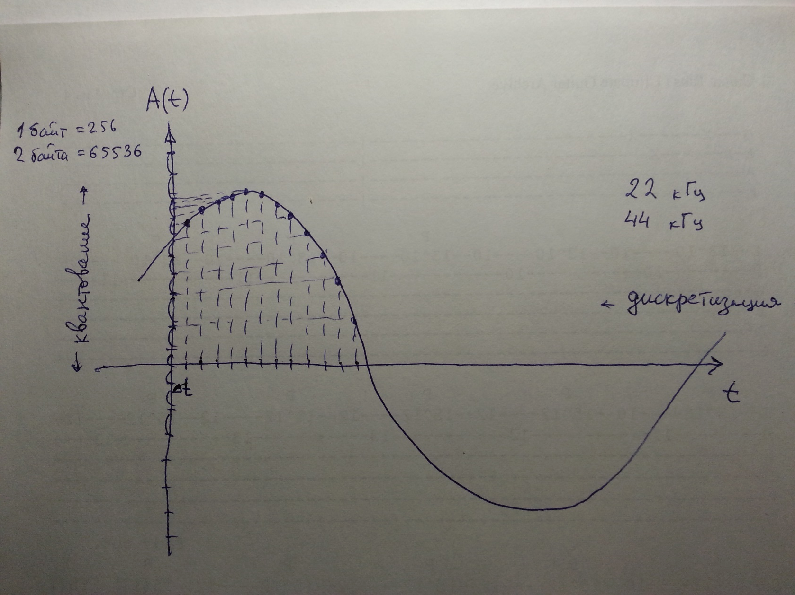
Оцифровка звуковой волны

Slide 6
Основные форматы сжатия мультимедийной информации
После оцифровки аналоговой информации при ее последующем воспроизведении в аналоговом виде можно не учитывать те данные, которые не могут быть восприняты органами чувств человека, что лежит в основе всех специальных алгоритмов сжатия при конвертации в различные форматы записи мультимедийной информации.
Основные форматы сжатия:
mp3 – для звуковых файлов;
jpg – для графических файлов;
mp4 – для видеофайлов.

Slide 7
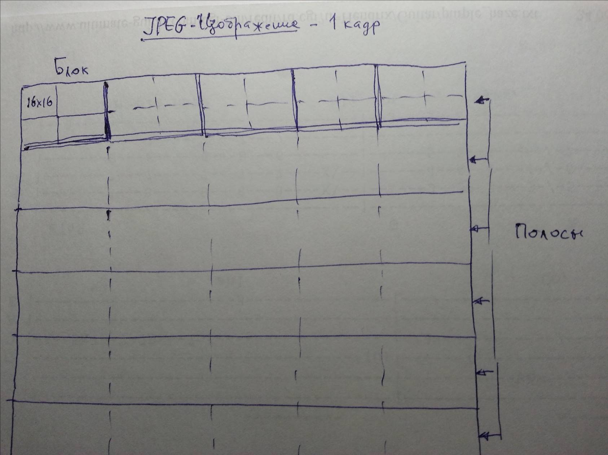
JPEG-формат (Joint Photographic Experts Group)

Slide 8
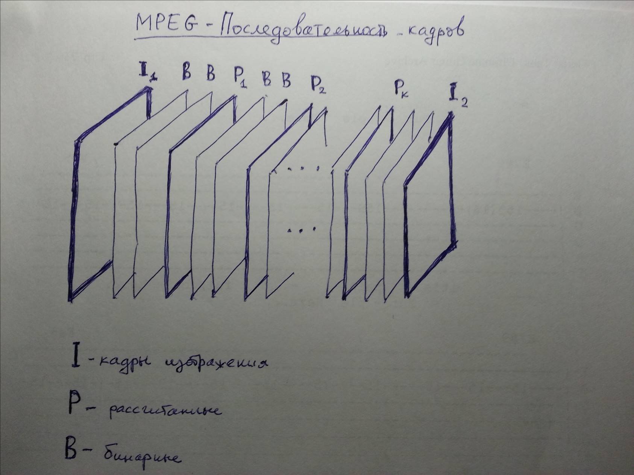
MPEG-формат MPEG-последовательность: I - Intra, P - Predicted, B – Bidirectional

Slide 9
УПРАВЛЕНИЕ и ПУБЛИКАЦИЯ КЛИПОВ

Slide 10
Функции управления клипом
Для программирования действий в кадре выбирается ключевой кадр, затем на панели «Действия» и вводится текст сценария.
Остановка/запуск воспроизведения кадров монтажной линейки:
stop()
play()
Перевод в указанный кадр (frame) и остановка либо воспроизведение анимации в этом кадре:
gotoAndStop(frame)
gotoAndPlay(frame)
Функция gotoAndStop(0) вызывает переход в начало анимации и остановку воспроизведения анимации.
Функция gotoAndPlay(0) вызывает переход в начало анимации и воспроизведение анимации с начала.

Slide 11
Управление автоматической анимацией на языке ActionScript
//остановка воспроизведения в начальном кадре анимации
stop();
//запуск воспроизведения анимации щелчком мыши по кнопке but1
but1.addEventListener(MouseEvent.CLICK, f1);
function f1(event:MouseEvent):void
{play(); }
//остановка воспроизведения щелчком мыши по кнопке but2
but2.addEventListener(MouseEvent.CLICK, f2);
function f2(event:MouseEvent):void
{stop(); }
//переход в начало анимации щелчком мыши по кнопке but3
but3.addEventListener(MouseEvent.CLICK, f3);
function f3(event:MouseEvent):void
{gotoAndStop(0); }

Slide 12
Публикация клипов с программной анимацией на языке ActionScript 3.0
Разработанный в Animate клип с программной анимацией на языке ActionScript 3.0 возможно воспроизвести вне среды редактора только как самостоятельное приложение, сохраненное в exe-файл.
Для публикации клипа в конечный exe-файл необходимо выполнить команду в редакторе «Файл/Параметры публикации…», в открывшемся окне выбрать режим публикации «Проектор Win» и нажать кнопку «Опубликовать». После этого будет создан exe-файл независимого приложения, в который включается Flash Player и который будет выполнять все созданные программные анимации на языке ActionScript 3.0, а также полностью воспроизводить все использованные в клипе возможности редактора Animate, в частности, все типы синхронизации звука.
Для размещения клипа на Web-странице необходимо использовать для его разработки в Animate формат HTML5 Canvas.

Slide 13
HTML5 Canvas
Элемент Canvas в HTML5 предоставляет API-интерфейс, который обеспечивает возможность динамического создания и визуализации графики, диаграмм, изображений и анимации.
Элемент Canvas API дополняет преимущества платформы HTML5 функциями отрисовки двумерной графики для визуализации растровых изображений на Web-странице. Однако объекты, отрисованные с помощью Canvas, не являются частью DOM-модели Web-страницы и размер полученных на странице рисунков нельзя изменить. С другой стороны, элементы Canvas могут быть расширены с помощью JavaScript, чтобы придать им интерактивность.
Редактор Animate позволяет создавать документы в формате HTML5 Canvas с графикой и анимацией, в котором обеспечивается встроенная поддержка интерактивного содержимого с временной шкалой, рабочей средой и всеми инструментами Animate для создания содержимого с последующим выводом его в HTML5.

Slide 14
Формат HTML5 Canvas в Animate
Формат HTML5 Canvas используется для публикации разработанных анимационных роликов напрямую на Web-страницах без привлечения Flash-плеера. При этом управление анимацией должно выполняться на языке JavaScript.
При выборе формата документа HTML5 Canvas можно создавать содержимое Web-страницы в HTML5-разметке напрямую в редакторе Animate с помощью предоставляемых им инструментов.
Animate публикует данные в формат HTML5, пользуясь API-интерфейсом Canvas, преобразуя объекты, созданные в рабочей области, в их точные аналоги в элементе Canvas на Web-странице.
Animate для приложений разработанных в формате HTML5 Canvas поддерживает только те возможности, которые предоставляются элементом Canvas в HTML5. При этом некоторые важные функции и инструменты не поддерживаются и отключены, например, синхронизация звука и анимации, 3D-преобразования, пунктирные линии и т. п.

Slide 15
Публикация приложения в формате HTML5 Canvas
При публикации мультимедийного анимационного приложения в формате HTML5 Canvas автоматически создаются файлы и папки:
файл *.html – содержит определения для всех фигур, объектов и изображений в элементе Canvas; ссылку на библиотеку: createjs-2015.11.26.min.js; вызывает пространство имен CreateJS для преобразования Animate в HTML5 и файл JavaScript, содержащий интерактивные элементы.
файл *.js – содержит определения и код для всех интерактивных элементов анимации, а также в нем определяются коды для всех типов анимации движения.
папка sounds с файлами используемых звуков.
папка images с файлами используемых изображений.
По умолчанию эти файлы и папки копируются в ту же папку, что и файл *.fla исходного документа Animate.

Slide 16
Перенос существующего содержимого в HTML5 Canvas
Чтобы автоматически импортировать существующее содержимое формата ActionScript 3.0 в новый документ HTML5 Canvas необходимо выполнить команду головного меню «Команды/Преобразовать в другой формат документа/HTML5 Canvas»,
После такого переноса в другой тип документа HTML5 Canvas некоторые функции Animate перестанут поддерживаться. Это происходит потому, что такие функции Animate не имеют своих аналогов в API-интерфейсе Canvas и поэтому не могут использоваться в документе типа HTML5 Canvas.
При преобразовании документа Animate в формат HTML5 Canvas весь программный код на ActionScript будет закомментирован и его необходимо преобразовать к конструкциям, принятым в языке JavaScript.

Slide 17
Управление автоматической анимацией на языке JavaScript кнопками
//остановка воспроизведения в начальном кадре
this.stop();
//запуск воспроизведения анимации щелчком мыши по кнопке but1
this.but1.addEventListener("click",f1.bind(this));
function f1(args){this.play();}
//остановка воспроизведения щелчком мыши по кнопке but2
this.but2.addEventListener("click",f2.bind(this));
function f2(args){this.stop();}
//переход во второй кадр анимации щелчком мыши по кнопке but3
this.but3.addEventListener("click",f3.bind(this));
function f3(args){this.gotoAndStop(1);}

